Slide 1




Trường đại học công nghệ đông á
Khoa: Công nghệ thông tin
Team Api
Học phần: Công nghệ Java
Website bán tài nguyên MMO

Slide 2
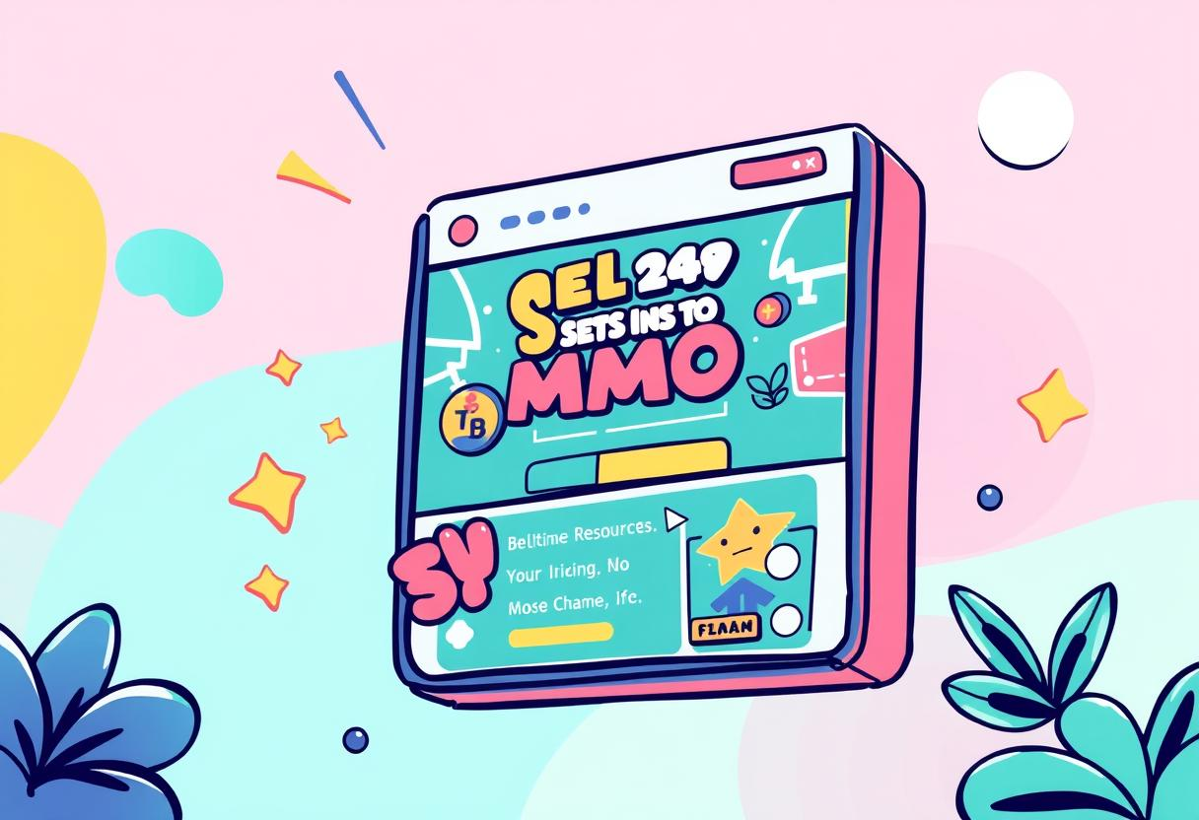
Thành viên nhóm
20222999
Nguyễn Trung Chính
20223155
Nguyễn Trí Dũng
20222996
Trần Văn Nam
20222998
Vũ Văn Phong
20223011
Hoàng Ngọc Thành

Slide 3






1
Giới thiệu đề tài
2
Tổng quan công nghệ
CONTENTS
3
Nêu các ưu và nhược điểm của công nghệ
4
Demo chương trình

Slide 4
1
  Giới thiệu đề tài
Web bán tài nguyên MMO
Sping Boot

Slide 5


1
  Web bán tài nguyên MMO
Website bán tài nguyên MMO (Make Money Online) là nơi cung cấp các công cụ, tài khoản, phần mềm và khóa học phục vụ cho việc kiếm tiền online. Website hỗ trợ người dùng tiếp cận nhanh chóng với các tài nguyên cần thiết cho các hình thức như affiliate, dropshipping, TikTok Shop, chạy quảng cáo, v.v.
Với giao diện thân thiện, thanh toán tiện lợi và cập nhật xu hướng thường xuyên, website là trợ thủ đắc lực cho cộng đồng làm MMO, đặc biệt là người mới bắt đầu.

Slide 6
2
  Tổng quan công nghệ
Topic 1
Topic 2
Topic 3
Topic 4

Slide 7
1
  Spring Boot
Spring Boot là một framework Java giúp phát triển ứng dụng web nhanh chóng và đơn giản hơn. Nó được xây dựng dựa trên nền tảng Spring, với khả năng tự động cấu hình và tích hợp sẵn server như Tomcat.
Nhờ đó, lập trình viên có thể tạo ứng dụng web hoặc API chỉ trong vài bước mà không cần cấu hình phức tạp. Spring Boot đặc biệt phù hợp với các dự án cần triển khai nhanh và dễ mở rộng.

Slide 8
Nêu các ưu và nhược
điểm của công nghệ
3
Topic 1
Topic 2
Topic 3
Topic 4

Slide 9
1
  Các ưu và nhược điểm của
  spring boot
Ưu điểm: Spring Boot giúp phát triển ứng dụng nhanh chóng nhờ tự động cấu hình, tích hợp sẵn server, hỗ trợ quản lý thư viện bằng Maven/Gradle. Nó có hệ sinh thái mạnh, dễ mở rộng và phù hợp cho cả ứng dụng nhỏ lẫn lớn.
Nhược điểm: Cấu trúc phức tạp đối với người mới bắt đầu, khó kiểm soát khi cần tùy chỉnh sâu. Ngoài ra, ứng dụng build ra có thể nặng do tích hợp nhiều thư viện mặc định.

Slide 10
2
  Các ưu và nhược điểm của
  spring boot
Ưu điểm | Giải thích
Học thực tế ngay từ đầu | Spring Boot giúp học viên hiểu được cách tạo REST API, kết nối DB, xử lý request giống như một app thực tế.
Tự động cấu hình (auto config) | Người mới không cần cấu hình quá nhiều file XML rườm rà như Spring truyền thống.
Starter Pack hỗ trợ mạnh mẽ | Các dependency được quản lý gọn gàng, dễ thêm vào. Không cần lo xung đột thư viện.
Tạo REST API dễ dàng | Thao tác với @RestController, @GetMapping, @PostMapping rất trực quan.

Slide 11
3
  Các ưu và nhược điểm của
  spring boot
Hạn chế | Giải thích
Khó nếu chưa nắm rõ OOP + Java cơ bản | Người mới sẽ gặp khó khăn với các khái niệm như Annotation, Dependency Injection, Bean Life Cycle.
Không hiểu rõ những gì đang xảy ra bên trong | Dễ bị học kiểu “gõ theo hướng dẫn”, không hiểu bản chất, dẫn tới code sai không biết sửa.
Không có nền tảng OOP sẽ bị rối | Spring Boot sử dụng nhiều interface, abstract, generic… nên nếu chưa vững sẽ dễ nản.

Slide 12
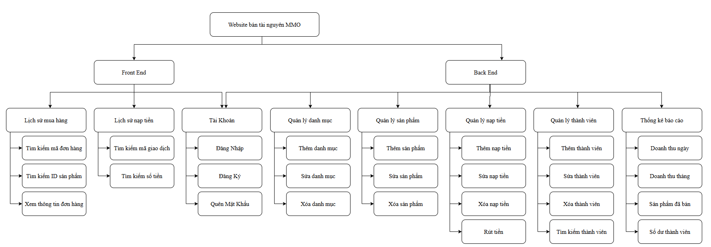
4
  Phân cấp chức năng

Slide 13
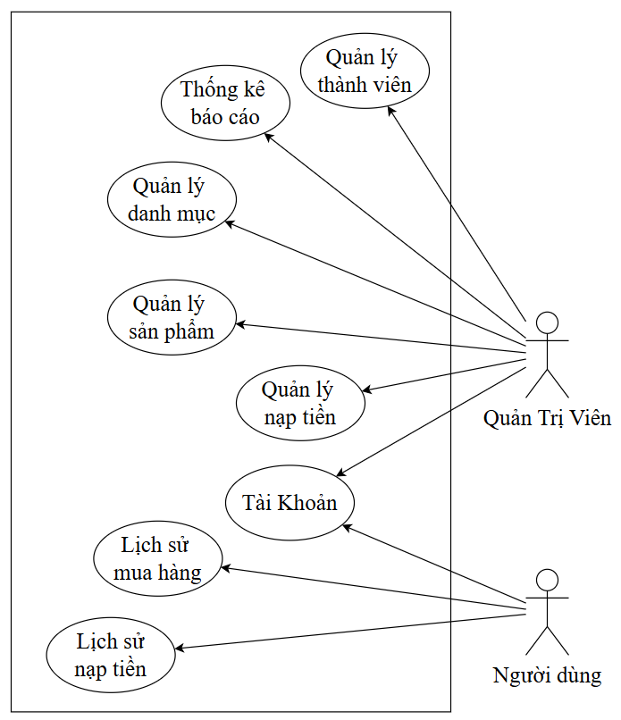
5
  Sơ đồ
  Use tổng

Slide 14
  Demo chương trình
4
Topic 1
Topic 2
Topic 3
Topic 4

Slide 15
1
  Các công nghệ được
  ứng dụng
BackEnd: Java Spring Boot sẻ đóng vai trò nghiệp vụ API RESTful, kết nối cơ sở dữ liệu, xác thực và phân quyền, quản lý session, v.v. (Intellij idea)
FrontEnd: Hiển thị giao diện người dùng, gọi API từ Spring Boot, xử lý các tương tác phía client. (VS Code)
Database: MySQL của ứng dụng Laragon
PostMan: Test các API RESTful của Java.

Slide 16
2
  Cấu trúc chương trình
STT | Tên thư mục | Giải thích
1 | config | Chứa các lớp cấu hình cho ứng dụng (CORS, bảo mật)
2 | controller | Xử lý các HTTP request từ phía client, điều hướng luồng xử lý, trả response về client.
3 | service | Xử lý logic nghiệp vụ chính, là tầng trung gian giữa controller và repository.
4 | repository | Giao tiếp trực tiếp với cơ sở dữ liệu, sử dụng Spring Data JPA để thực hiện truy vấn.
5 | entity | Chứa các lớp ánh xạ dữ liệu với bảng trong cơ sở dữ liệu (ORM – Object Relational Mapping).
6 | application.yml | Một dạng file cấu hình chính trong Spring Boot. Dùng kết nối MySQL jdbc

Slide 17
3
  Các thư viện cần thiết
STT | Tên thư mục | Giải thích
1 | org.springframework.context.annotation.* | Đánh dấu cấu hình bằng @Configuration, cấu hình bean, inject phụ thuộc.
2 | jakarta.persistence.* (hoặc javax.persistence.*) | Ánh xạ ORM giữa class Java và bảng trong DB: @Entity, @Table, @Id...
3 | org.springframework.web.servlet.config.* | Cấu hình web, đặc biệt là CORS, Interceptor, Formatter...
4 | org.springframework.web.bind.annotation.* | Tạo các REST API: @RestController, @RequestMapping, @GetMapping,...
5 | org.springframework.http.* | Tạo response theo dạng HTTP (ResponseEntity, HttpStatus)
6 | java.util.* | Các kiểu dữ liệu hỗ trợ như List, Optional

Slide 18
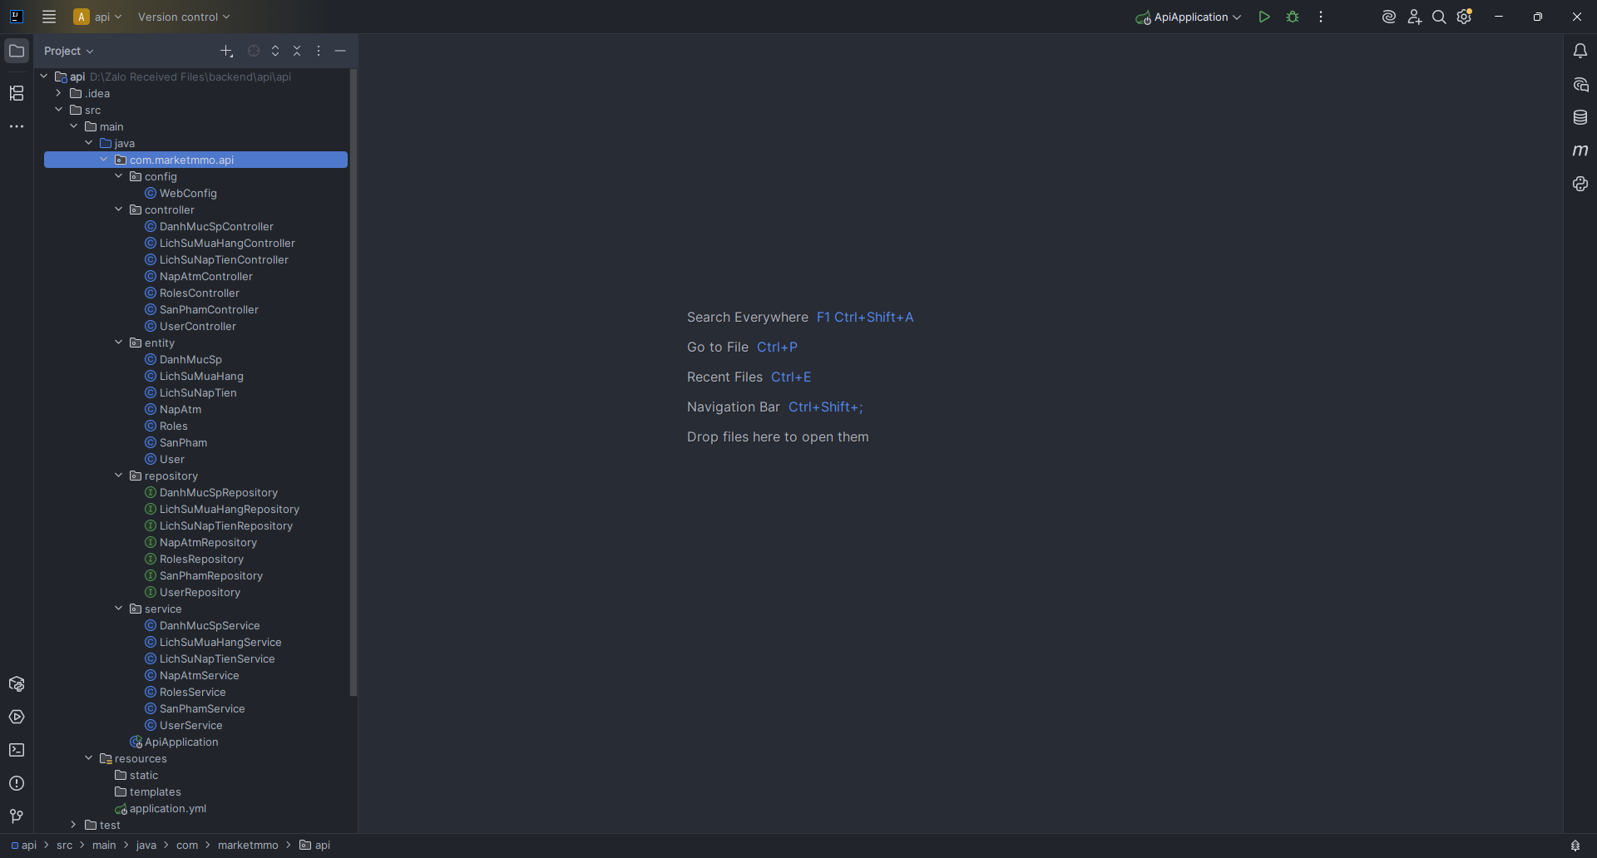
4
  Cấu trúc project

Slide 19
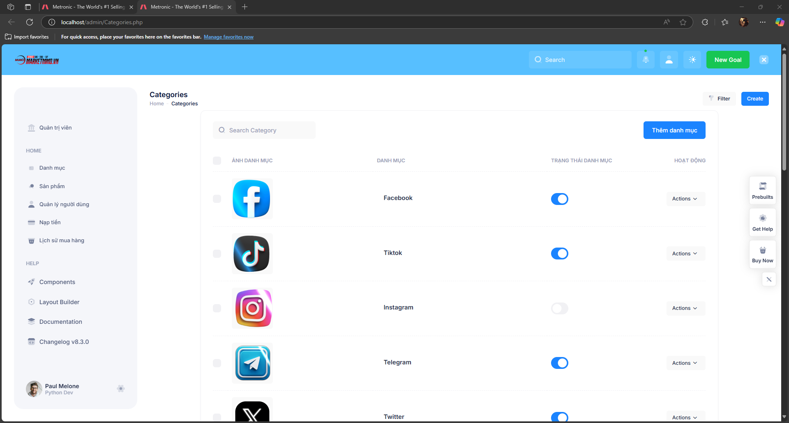
1
  Demo chương trình

Slide 20
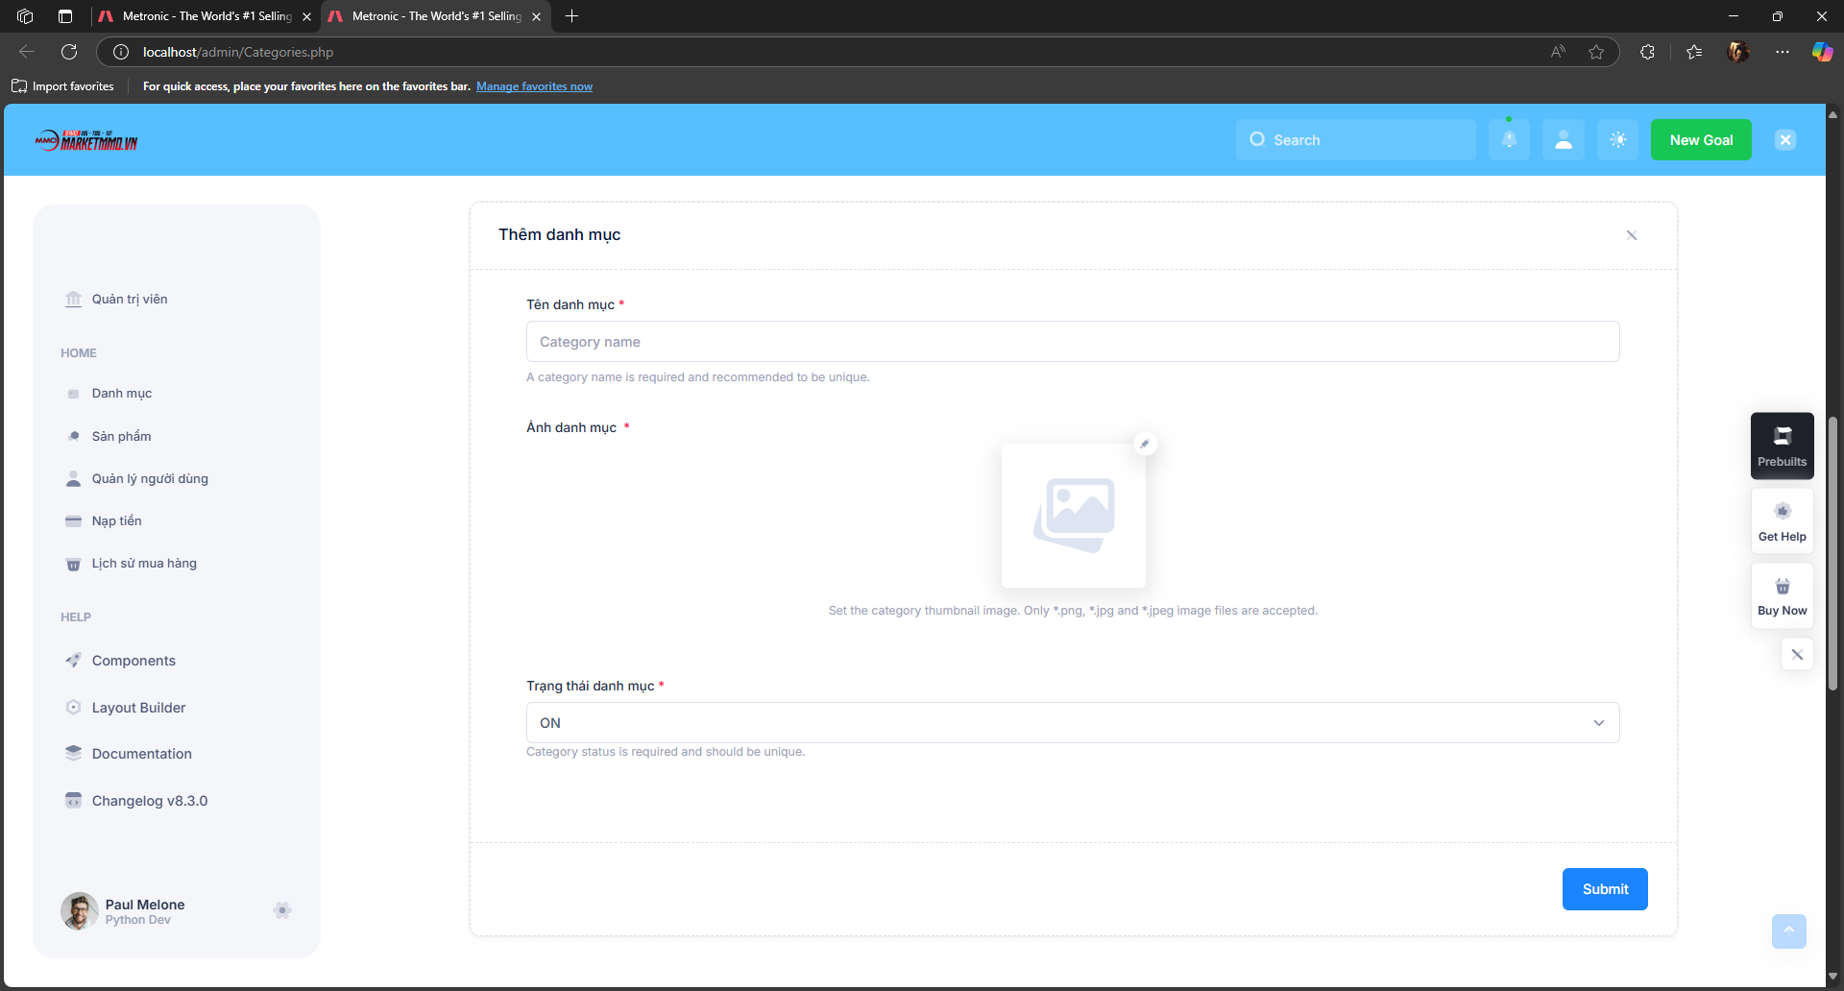
1
  Demo chương trình

Slide 21
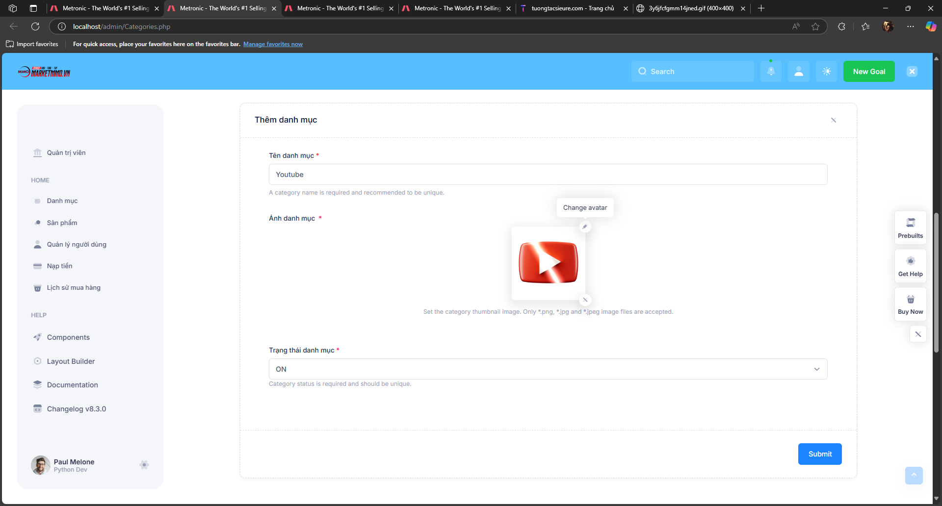
1
  Demo chương trình

Slide 22
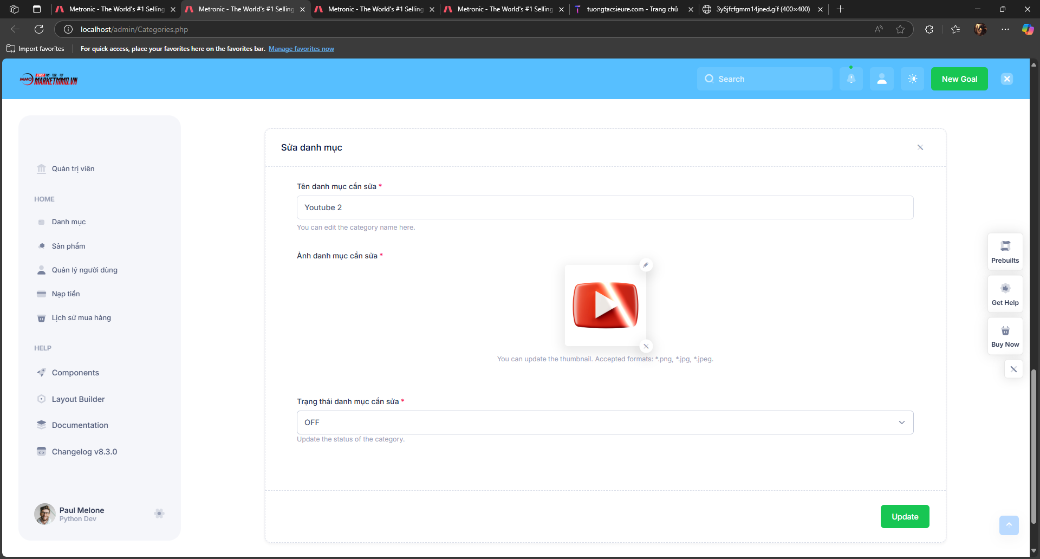
1
  Demo chương trình

Slide 23


Team Api
THANK YOU

